Slide 1
CURSO INSUMINS · I2A2 — PROJETO FINAL
Comparar duas apólices D&O
sem perder a origem de
nenhum número
A plataforma lê condições gerais em PDF ou imagem, extrai as cláusulas com IA generativa e mostra, lado a lado, o que muda de uma seguradora para outra — com a página e o trecho de onde cada valor saiu.
Grupo Insurminds · Daniel Ramon, Paulo Henrique, Nicole Paes, Paulo Roberto e Juliana Catarina
Entrega: 06/10/2026 · protótipo acadêmico, sem integração com seguradoras

Slide 2
O PROBLEMA
Comparar apólices D&O é trabalho de especialista
Problema de negócio descrito pelo corretor do grupo — é a dor que ele vive no dia a dia.
⏳ Horas de leitura por comparação
🔀 A mesma cláusula, outro nome
As condições gerais passam de 70 páginas em linguagem jurídica. Comparar duas propostas é leitura especializada, não planilha de valores.
Cada seguradora batiza a mesma coisa de um jeito: limite de garantia, capital segurado, LMI, participação obrigatória. Buscar por palavra não resolve.
⚠️ A diferença que decide o contrato
📄 Entrada não estruturada
Franquia, retroatividade, sublimites e cobertura para investigações são os pontos em que duas apólices parecidas deixam de ser parecidas.
Não há API devolvendo números: a entrada é PDF jurídico. Quem lê, lê texto corrido.
Plataforma de análise e comparação de apólices D&O · grupo Insurminds / I2A2
2

Slide 3
A PROPOSTA
O que a plataforma faz
Três passos, do arquivo que chega à diferença que importa.
📥 Lê o documento
🤖 Extrai as cláusulas
⚖️ Compara e explica
PDF nativo com pypdf; OCR e imagem quando não há texto embutido. Todo trecho sabe de que página saiu — a rastreabilidade começa aqui.
Um dicionário de 15 campos escritos pelo corretor guia a extração com modelo de linguagem. Campo que a apólice não trata volta como ausente, nunca inventado.
O motor determinístico diz o que difere, campo a campo, e classifica a diferença. A explicação do peso de cada uma vem do especialista, no dicionário.
Plataforma de análise e comparação de apólices D&O · grupo Insurminds / I2A2
3

Slide 4
ARQUITETURA
Quatro frentes, um contrato de dados entre elas
Cada frente só conhece as estruturas de `app/schemas.py` — não o interior das outras.
A · INGESTÃO
B · EXTRAÇÃO
C · ARMAZENAMENTO E COMPARAÇÃO
D · INTERFACE E DEMONSTRAÇÃO
Recebe PDF e imagem, extrai o texto página a página, usa OCR só onde falta texto embutido e não derruba o lote quando um arquivo falha.
Interpreta o texto com LLM, apoiada no dicionário de campos, e devolve cada valor com página e trecho de origem. Publicada; exige chave de modelo no `.env` para rodar.
Guarda as apólices processadas em SQLite e compara campo a campo, sem modelo de linguagem: mesma entrada, mesma saída.
Upload, comparação lado a lado, rastreabilidade clicável e saída em CSV. É o que a banca vê funcionando.
Frentes A e C: Daniel Ramon · frente B: Nicole Paes · dicionário de campos: Paulo Henrique · frente D: Paulo Roberto. A separação existe para que cada parte possa ser testada sozinha — e para que a explicação em texto (LLM) nunca contamine a comparação, que precisa ser reprodutível.
Plataforma de análise e comparação de apólices D&O · grupo Insurminds / I2A2
4

Slide 5
IA GENERATIVA COM RESPONSABILIDADE
O risco não é ler errado — é inventar
Um limite de indenização alucinado passaria despercebido numa demonstração e destruiria a credibilidade numa pergunta.
🧭 Todo valor tem origem
🚫 Ausência é resposta
Página e trecho acompanham cada campo extraído; na interface, a página do PDF abre para conferência. Sem isso o sistema seria um chute bem formatado.
Campo que não existe volta como `null` explícito, e a comparação trata ausência como ausência — é a diferença que mais pesa e a que mais se esconde.
🧩 Cada camada no seu lugar
🧪 Testes sem rede e sem cota
Extração (LLM), comparação (código determinístico) e explicação (texto) são frentes separadas. Misturá-las custou retrabalho no desafio anterior.
A suíte cobre leitura de valores, vereditos, banco, apresentação e a própria interface, sem consumir um token de modelo.
Plataforma de análise e comparação de apólices D&O · grupo Insurminds / I2A2
5

Slide 6
DECISÃO DE NEGÓCIO
O que comparar — a decisão que veio antes do código
Menos que isso não demonstra comparação; mais vira extração rasa em todos os campos.
15
5
3
2
campos no dicionário
tipos de comparação
campos acrescentados por ele
apólices reais na demonstração
definidos pelo corretor do grupo, em YAML: mudar o arquivo muda o sistema
valor monetário, data, período, prazo e texto, cada um comparado à sua maneira
definição de reclamação, sublimites e cobertura para investigações
Chubb e AIG; a terceira (Allianz) está pendente de download manual
O dicionário cumpre aqui o papel que o `regras.yaml` cumpriu no desafio anterior: é a peça de negócio que o especialista controla sem tocar em código. Cada campo traz o significado, os sinônimos com que costuma aparecer e uma frase dizendo por que aquela diferença importa.
Plataforma de análise e comparação de apólices D&O · grupo Insurminds / I2A2
6

Slide 7
INGESTÃO MEDIDA NOS DOCUMENTOS REAIS
O que custa ler uma apólice D&O
Números medidos nos dois documentos, não estimados.
70 e 72
~36 mil e ~39 mil
17,6 s
6
páginas por apólice
tokens por apólice
para ler as duas
formatos de imagem aceitos
condições gerais da Chubb e da AIG, ambas em PDF nativo
3 a 4 vezes o custo de uma extração simples: cota de modelo é risco do projeto
tempo medido nesta máquina, sem OCR e sem chamada de modelo
png, jpg, tiff, bmp e webp: o requisito de aceitar imagem está atendido
A decisão de ler PDF nativo primeiro e cair no OCR só na página sem texto é o que mantém esse tempo baixo — e o custo de OCR em documento inteiro seria de minutos, não segundos.
Plataforma de análise e comparação de apólices D&O · grupo Insurminds / I2A2
7

Slide 8
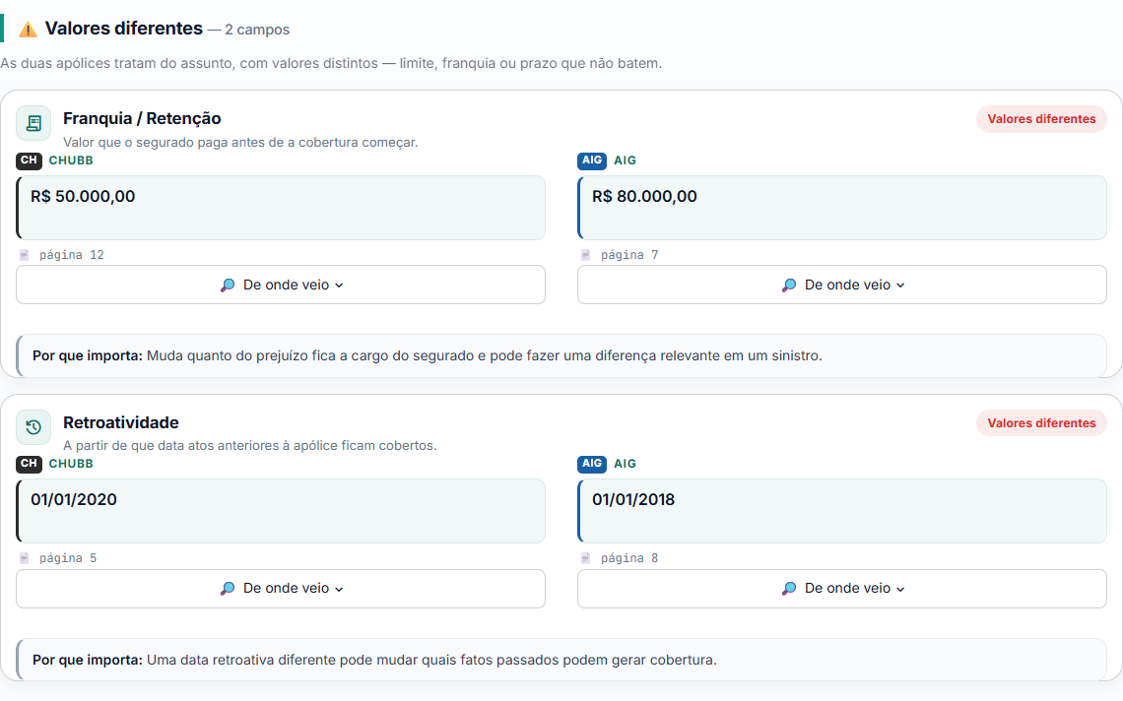
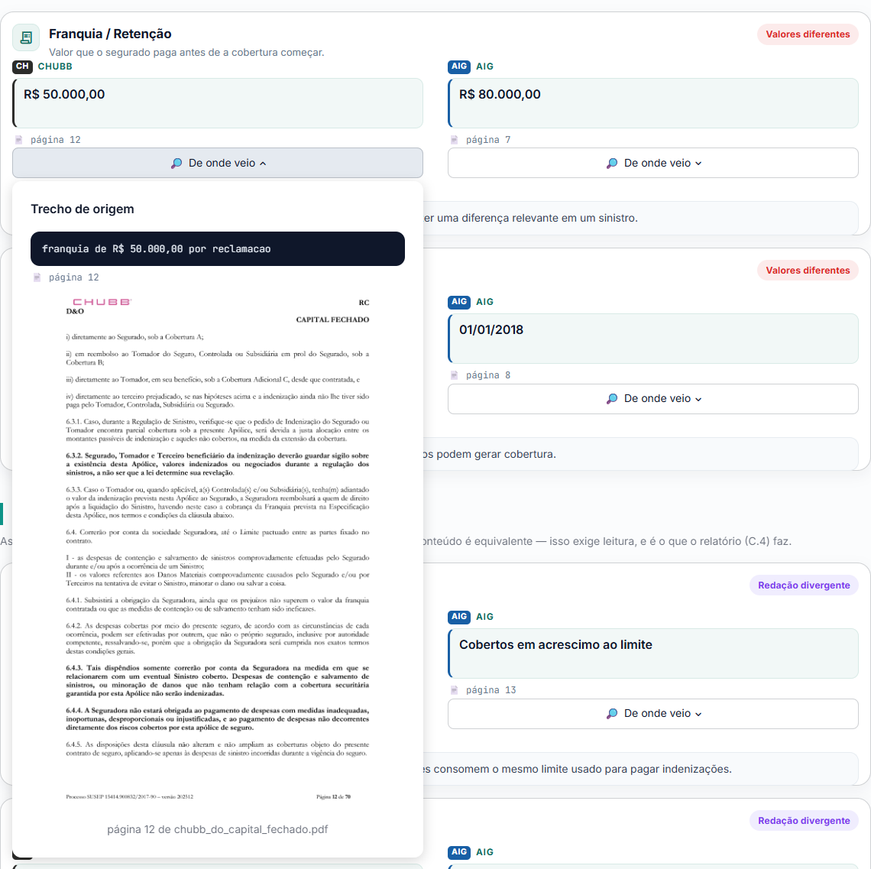
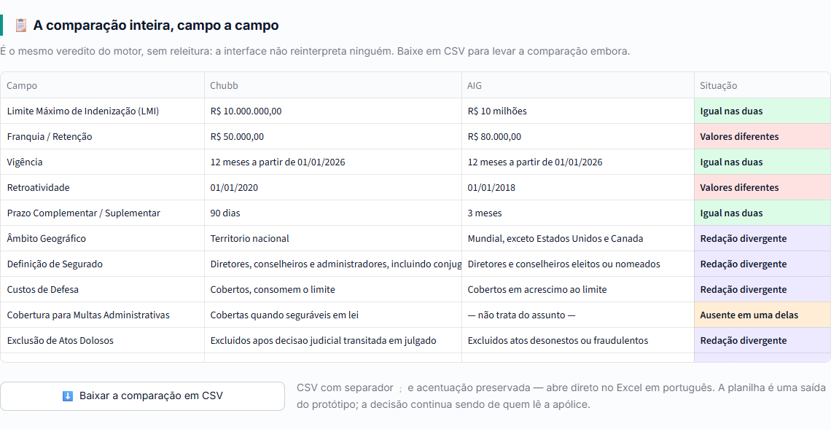
DEMONSTRAÇÃO
A plataforma em uso
Três telas que contam a história: comparação, origem do dado e a comparação inteira para levar embora.
COMPARAÇÃO
DE ONDE VEIO
TABELA E CSV
As diferenças lado a lado, agrupadas por situação: proteção ausente em uma delas, valores diferentes e redações divergentes.
Ao clicar num valor, o trecho de origem e a página do PDF renderizada — a conferência acontece sem sair da tela.
A comparação inteira, campo a campo, com a situação colorida e saída em CSV pronta para o Excel.
Rodar: `streamlit run app/interface/app.py` · a demonstração também funciona por linha de comando (`python -m scripts.demo_frente_d`), para o vídeo não depender do navegador.
Plataforma de análise e comparação de apólices D&O · grupo Insurminds / I2A2
8

Slide 9
O QUE A COMPARAÇÃO APONTA
O resultado, campo a campo
Saída do motor de comparação sobre as extrações de exemplo da demonstração.
3
2
6
27
proteções ausentes em uma delas
valores diferentes
redações divergentes
valores com origem registrada
sublimites, multas administrativas e cobertura para investigações
franquia e data de retroatividade — os números que mudam o preço do risco
as duas tratam do assunto com palavras diferentes: exige leitura humana
100% do que foi encontrado aponta página e trecho: nenhum número solto
Medido sobre as extrações de exemplo, porque os campos numéricos não têm valor nas condições gerais comparadas — elas remetem cada um à Especificação da Apólice, como o slide de limitações documenta. Ingestão, banco, comparação e rastreabilidade são reais e estão no código; trocar a fonte dos campos não muda a tela — é isso que os exemplos garantiram.
Plataforma de análise e comparação de apólices D&O · grupo Insurminds / I2A2
9

Slide 10
TECNOLOGIAS
Com o que foi construído
🐍 Python 3.10+ e pydantic
🎛️ Streamlit
Os contratos entre frentes são modelos validados: um campo repetido ou uma página fora de ordem falham na hora, não no meio da comparação.
Interface com selos de veredito, cartões lado a lado, tabela colorida e a página do PDF renderizada — tudo em componentes nativos.
🔗 LangChain com cascata de provedores
📄 pypdf e Tesseract
Gemini como padrão e queda automática para Groq, OpenRouter e outros quando a cota do dia acaba. Chave nunca mora no código: só no `.env`.
PDF nativo primeiro, rápido e exato; OCR só na página sem texto embutido, porque documento escaneado é caro de ler.
🗄️ SQLite
🧪 pytest
Armazenamento estruturado sem subir serviço: o MVP roda em qualquer máquina, e a rastreabilidade sobrevive à gravação.
A suíte roda sem rede e sem cota de modelo — o que permite testar o motor a cada mudança, inclusive nas vésperas da entrega.
Plataforma de análise e comparação de apólices D&O · grupo Insurminds / I2A2
10

Slide 11
LIMITAÇÕES CONHECIDAS
Onde este protótipo ainda é frágil
Cada frente registrou onde a própria parte não aguenta — é o que este slide documenta.
🚧 Sem a especificação, não há número para comparar
🔑 Dependência de chave e cota
As condições gerais remetem LMI, franquia, vigência, retroatividade e sublimites à Especificação da Apólice, que não está no lote. A extração com modelo de linguagem acha a cláusula e cita a página; comparar número fica para quando ela entrar.
Sem chave configurada não há extração; a cascata de provedores ameniza o limite de cota, não o elimina.
🔤 OCR depende do ambiente
🧠 Equivalência de texto exige leitura
Sem o Tesseract instalado, PDF escaneado e imagem ficam de fora. PDF nativo não depende dele.
Duas redações diferentes podem dizer a mesma coisa. O motor aponta a divergência e não decide por conta própria — quem decide é o redator (C.4).
Plataforma de análise e comparação de apólices D&O · grupo Insurminds / I2A2
11

Slide 12
EVOLUÇÃO FUTURA
O que vem depois da entrega
✍️ Redator automático (C.4)
🧠 Comparação semântica assistida
Gerar, a partir das diferenças já classificadas, o texto que explica o peso de cada uma para quem vai contratar.
Embeddings para sugerir quando duas redações dizem o mesmo, sempre com revisão humana e com o trecho à vista.
🕓 Histórico de versões
☁️ Da máquina local ao serviço
Acompanhar a mesma apólice renovada ano a ano e destacar apenas o que mudou entre as versões.
Fila de processamento e banco gerenciado, para uso simultâneo por mais de um corretor — sem perder a rastreabilidade.
Plataforma de análise e comparação de apólices D&O · grupo Insurminds / I2A2
12

Slide 13
EQUIPE
Quem fez o quê
Daniel Ramon
Paulo Henrique
Nicole Paes
Paulo Roberto
Ingestão e OCR · armazenamento e comparação · documentação
Campos e cláusulas D&O · conteúdo de negócio
Extração das cláusulas com IA generativa
Interface, demonstração e apresentação
Juliana Catarina é a representante do grupo e responde pelo envio da entrega.
Entrega: 06/10/2026 — ZIP com o código-fonte, este pitch deck e o vídeo de até 5 minutos demonstrando o problema, a arquitetura, a aplicação em uso e os resultados.
Plataforma de análise e comparação de apólices D&O · grupo Insurminds / I2A2
13

